Slide 1

EPC pod lupou: Metoda, procesy a pravidla hry
5. května 2026
Miroslav Marada, předseda APES
Asociace poskytovatelů energetických služeb z. s.
Harfa Business Center B, Českomoravská 2532/19b, Praha 9 – Libeň
Tel.: 603 894 354 l e-mail: office@apes.cz l www.apes.cz

Slide 2
Energetická revitalizace: INVESTICE / DOTACE / ÚSPORY
Cílem INVESTIC do ENERGETICKÉ REVITALIZACE budov je:
Obnova dožívajícího technologického zařízení a stavebně-technických konstrukcí, tedy ZHODNOCENÍ MAJETKU
Zlepšení provozní efektivity – SNÍŽENÍ SPOTŘEBY ENERGIE = ÚSPORA
Úspor je dosahováno při jakémkoliv revitalizačním opatření, ale:
Projekt při navrhování často neprochází důslednou nákladově (investičně) výnosovou optimalizací,
revitalizace nebývá komplexní a hloubková,
úspory následně nejsou vyhodnocovány.

Slide 3
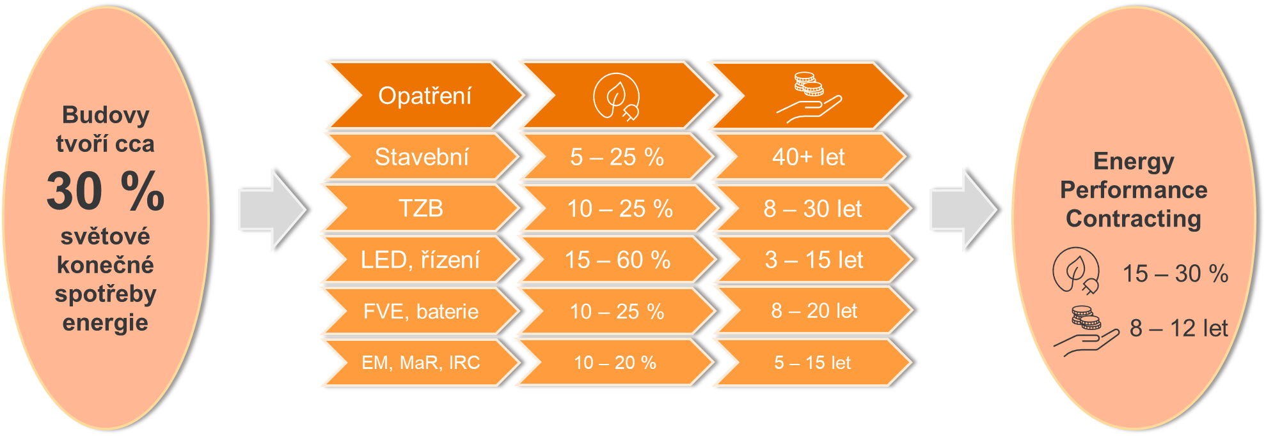
Proč úsporná opatření v budovách?

Slide 4
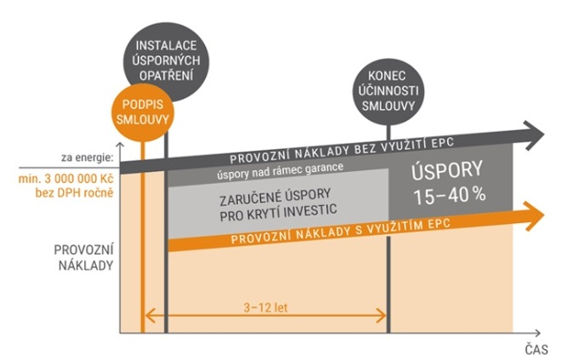
Ekonomický model energetických služeb se zárukou úspor (EPC)
Důsledně optimalizovat INVESTICE s ÚSPORAMI a hlavně spojovat DODAVATELSKÉ FINANCOVÁNÍ SPLÁCENÉ Z ÚSPOR S DOTACEMI umožňuje pouze metoda EPC

Slide 5






Princip projektu EPC
Úspory splácí investici
Garantovaný výsledek
Investice se hradí ideálně z prokazatelných úspor provozních nákladů, v kombinaci s dotací a vlastních zdrojů
ESCO smluvně garantuje výši úspor
Komplexní služba
Jeden partner
Projektování, inženýring, realizace, energetický management, dodavatelské úvěrování aj.
ESCO přebírá odpovědnost za návrh, projektování a realizaci
Prověřeno v čase
Zákonný rámec
Desítky realizací; APES; metodiky úspor, vzorová smlouva, zákon o zadávání veřejných zakázek (jednací řízení s uveřejněním) – optimalizace v soutěži
Zákon č. 406/2000 Sb. o hospodaření energií

Slide 6
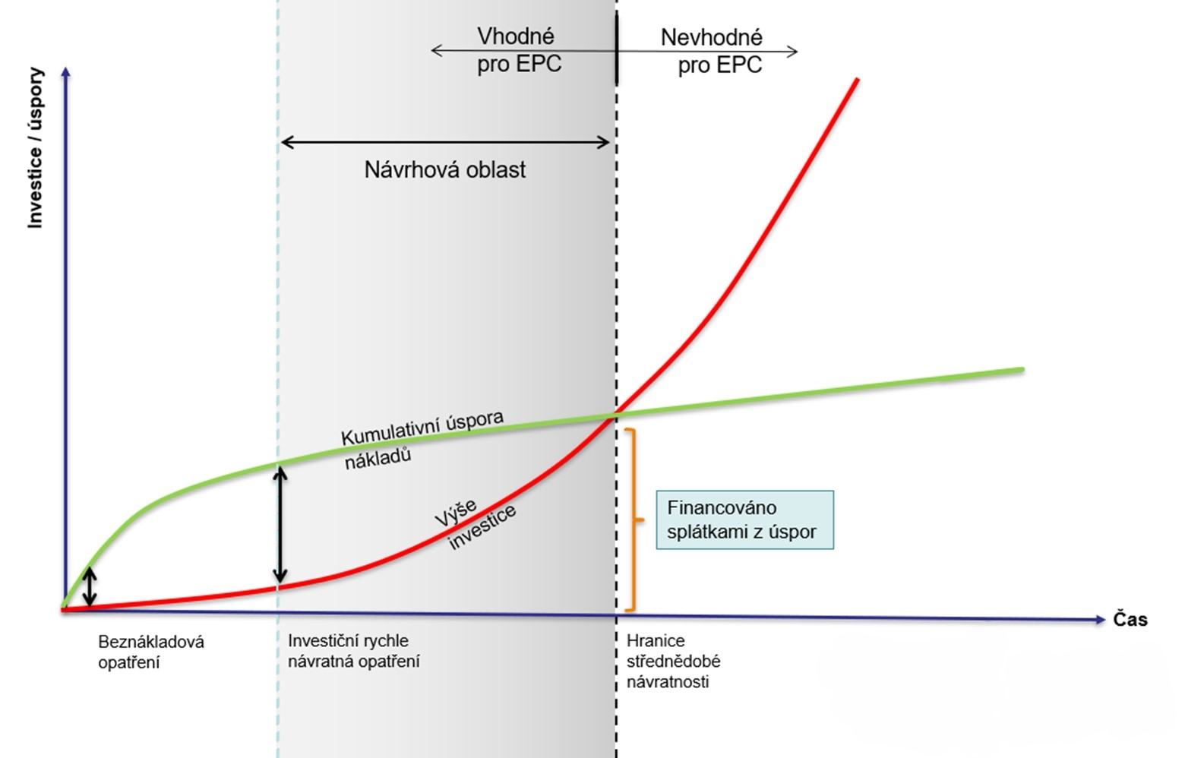
JAK FUNGOVALA METODA EPC V LETECH 1994 - 2019

Slide 7
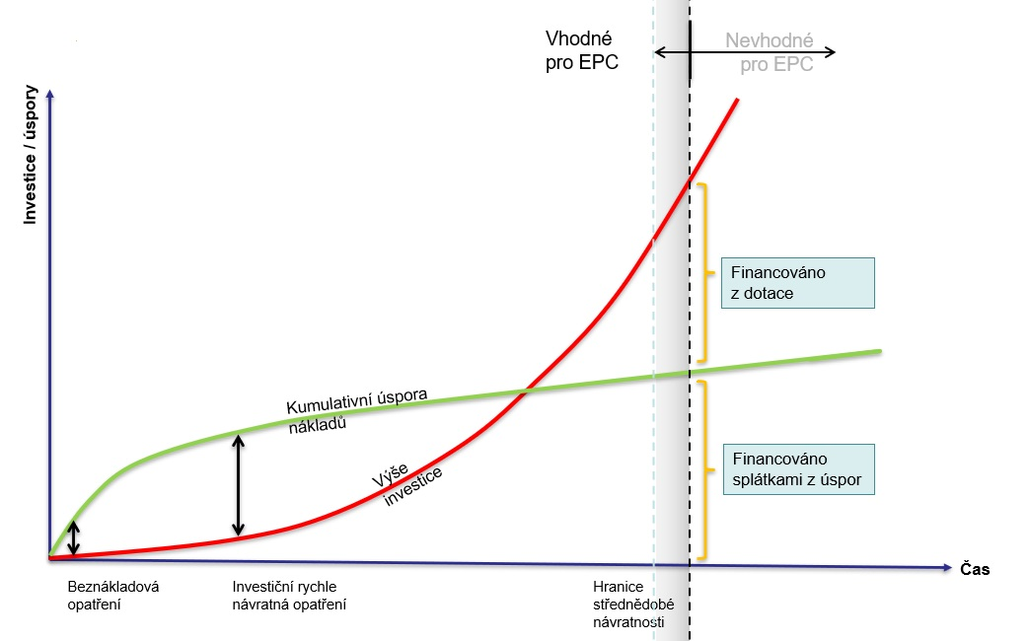
JAK FUNGOVALA METODA EPC V LETECH 2020 - 2025

Slide 8
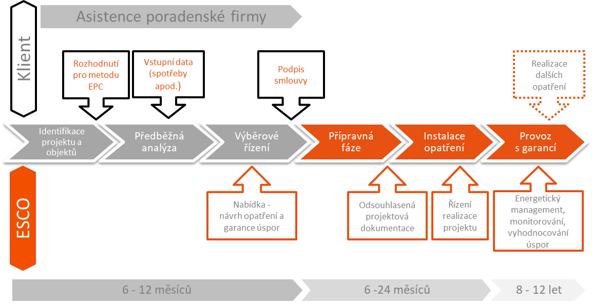
Standardní průběh přípravy a realizace EPC

Slide 9



Výhody klasického EPC
Garantované úspory
Riziko nese dodavatel, ne obec
ESCO přebírá odpovědnost, jeden smluvní partner
Projektová dokumentace, inženýring, realizace
Optimalizace v soutěži
Projekty se zlepšují během výběru dodavatele – jednací řízení s uveřejněním
Optimalizace provozních nákladů a energetického hospodářství
Komplexnost řešení
Jasná smluvně zajištěná metodika
Dělení nadúspor a doplácení nedoúspor; stanovení garance; jedno výběrové řízení

Slide 10



Limity klasického EPC
Vhodné hlavně pro velké projekty
Více areálů; složitější energetická hospodářství (např. nemocnice)
Náročnější výběr dodavatele
Nákladný a časově delší proces
Administrativní složitost
Rozsáhlá dokumentace; více jednacích kol; nutnost zajistit srovnání nabídek
EPC Lite

Slide 11

EPC Lite
Hlavní výhody jsou zachovány
Garance; jeden partner; komplexnost …
Zjednodušená metodika
Jednodušší výběrové řízení i smluvní dokumentace rychlejší a levnější proces
Jasný rozsah a pravidla
Jasně nastavený rozsah opatření i úspor od začátku projektu
Silná role facilitátora
Jasné technologické řešení již v rámci soutěže; nutnost vysoké odbornosti (APES)
Pro menší projekty
Vhodné pro jednotlivé budovy, veřejné osvětlení nebo menší areály

Slide 12
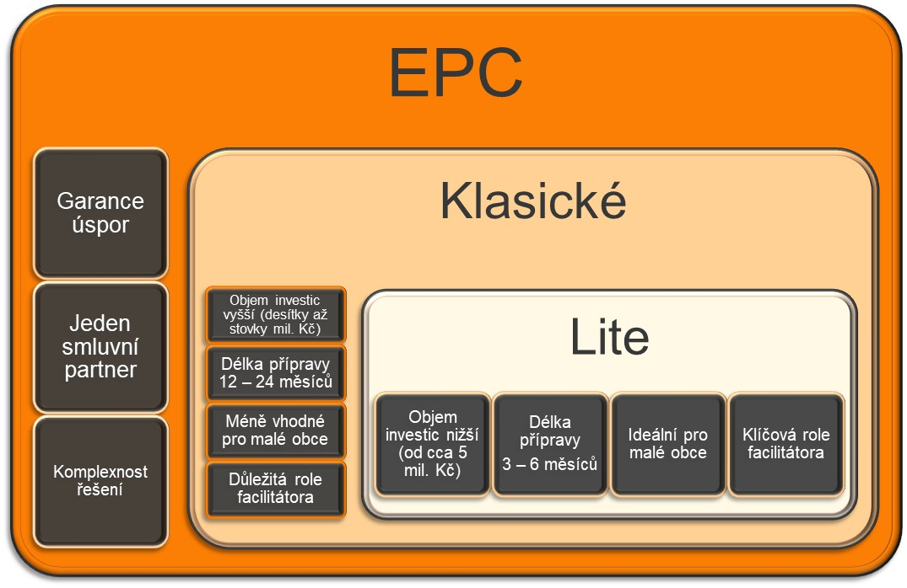
EPC Klasické vs Lite

Slide 13
Jak EPC Lite funguje?
Asistence facilitátora
Facilitátor zmapuje budovy/VO
Výběr ESCO firmy s jasně definovaným rozsahem
Podpis smlouvy
Klient
Identifikace potenciálu
Zjednodušená soutěž
Přípravná fáze
Realizace opatření
Provoz s garancí
Nabídka dle předem jasně definovaného rozsahu
Odsouhlasení projektové dokumentace
Řízení realizace
Energetický management, monitorování, vyhodnocování úspor
ESCO
3 – 6 měsíců
6 - 12 měsíců
8 – 12 let

